Slide 1
Orientamento
2023/2024
F.S: Prof.ssa Rossella Tarantino
Commissione : Prof.sse Covaccioli, Fortini, Meliddo, Troisi
Professori : Paoletti, De Masi,Iaccarino,D’Apuzzo, Cannata,Labarile,Razzi.

Slide 2
Obiettivi
Formare almeno 10 classi :
2 linguistico /2 scientifico/1 scientifico digitale/ 1 Cambridge/2 Tecnico /2 Scienze Umane;
Favorire iscrizioni di alunni motivati allo studio ( ricaduta su livelli di apprendimento)
Rendere la scuola «visibile» sul territorio;

Slide 3
Strumenti
Figura strumentale orientamento in entrata
Commissione Orientamento: professoresse Covaccioli, Fortini, Meliddo, Troisi
Professori che hanno collaborato : Paoletti, De Masi, Iaccarino, D’Apuzzo, Cannata, Labarile

Slide 4
Materiale prodotto
Nuovi dépliant
Locandine
Aggiornamento del sito spazio orientamento in entrata
Circolari comunicazioni scuole medie

Slide 5
Attività
Euroma 2 : 56 alunni
Laboratori in presenza : laboratorio lingua straniera «Morandi»
Laboratori durante gli Open Days, animati dagli alunni: scientifico, linguistico, tecnico-commerciale
ORE PCTO :560 ore di PCTO
Open day presso l’IIS via dei Papareschi (4 open days in presenza presentazione della scuola, accoglienza studenti e laboratori )
Orientamento presso le scuole medie: Bagnera,Cardarelli, «Morandi», Nino Rota,IC via delle Vigne
Orientamento Informagiovani presso la Sala Consiliare Via Mazzacurati

Slide 6
Punti di forza e debolezza
Affiatamento commissione Orientamento;
Partecipazione e motivazione alunni nel presentare la propria scuola
Collaborazione e partecipazione di tutte le componenti coinvolte: professori, alunni,DS,DSGA, personale ATA, segreteria didattica;
Attività di Orientamento organizzate dalle scuole medie (numerose quest’anno)
2 giornate di orientamento organizzate dallo sportello Informagiovani di Testaccio presso la sala Consiliare di via Mazzacurati.
Nelle scuole medie , benché la nostra circolare delle varie attività venga spedita ad ottobre, le commissioni si attivano tutte contemporaneamente a dicembre. .
Difficile conciliare il proprio orario con le richieste di presentazione degli indirizzi delle scuole medie.
Il Papareschi deve sempre combattere un problema di reputazione sul territorio.

Slide 7
Gli alunni

Slide 8
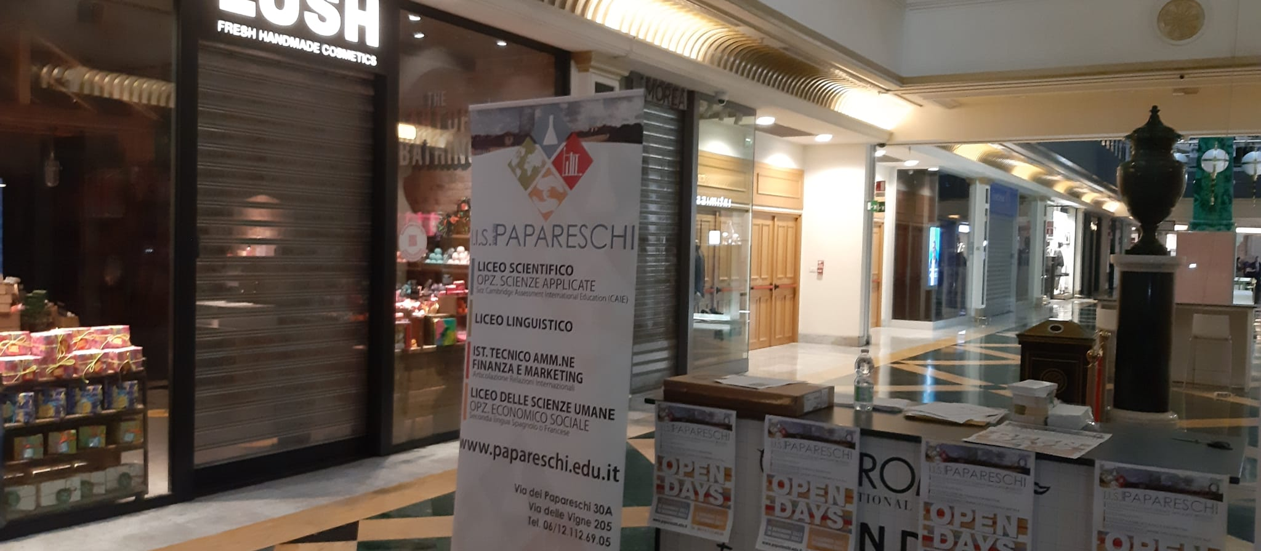
Comincia tutto così

Slide 9
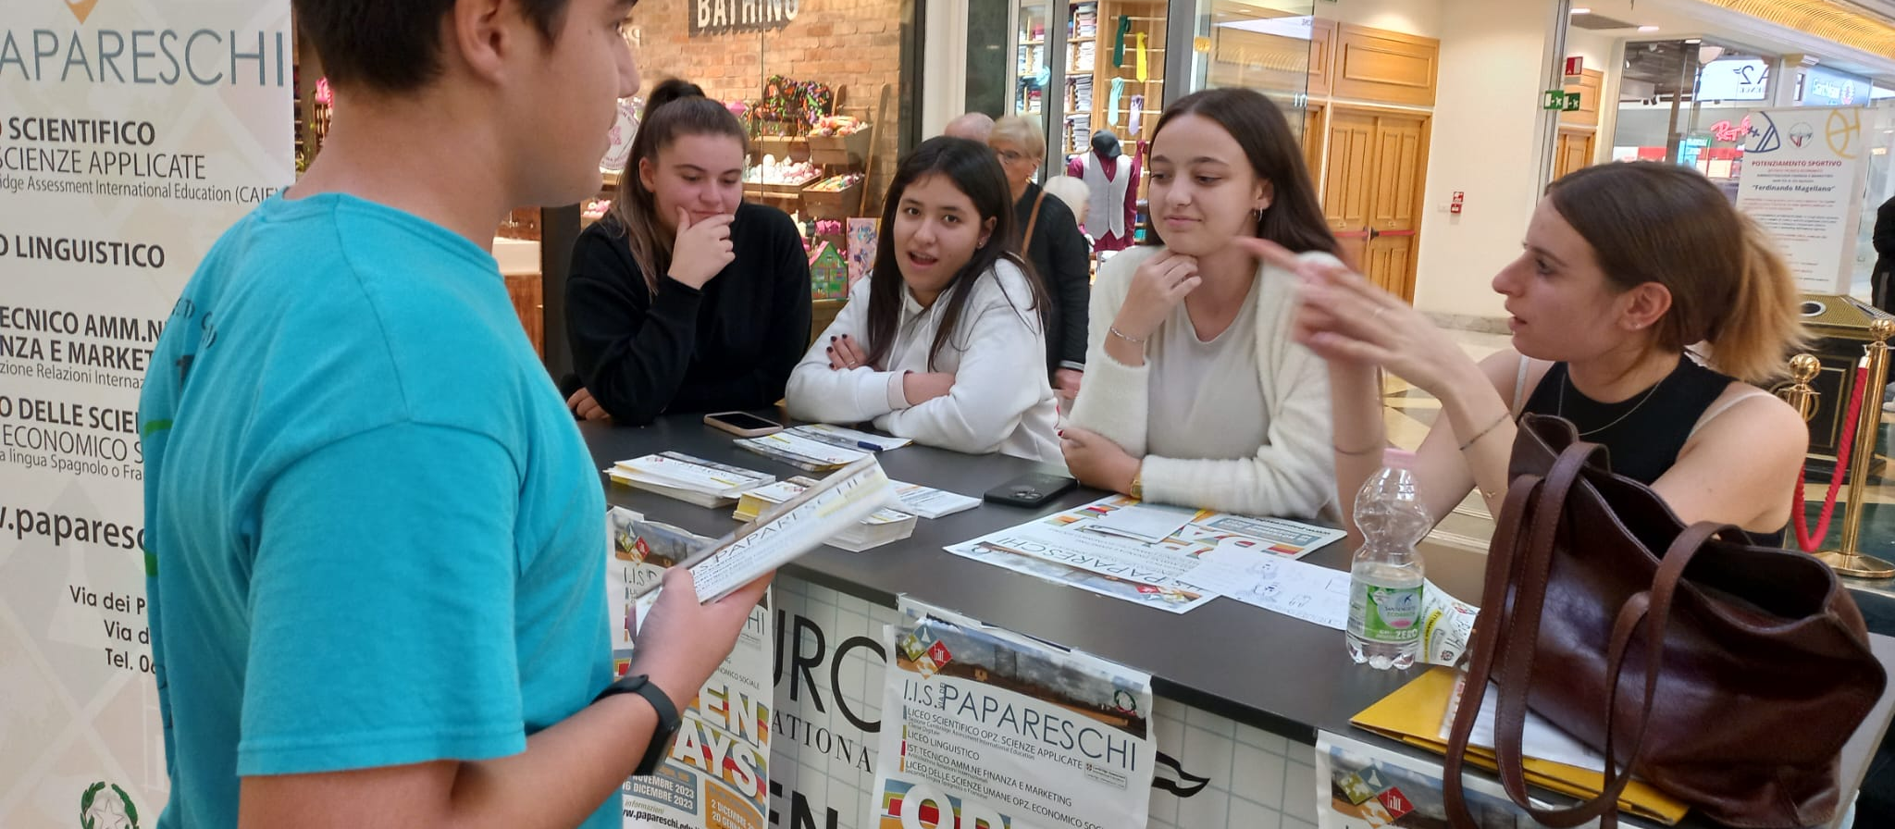
E poi arriva il Papareschi

Slide 10
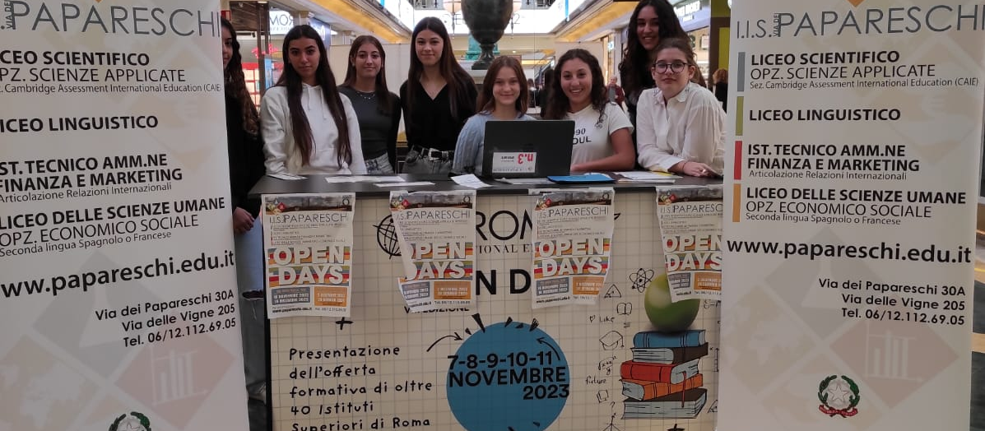

Slide 11
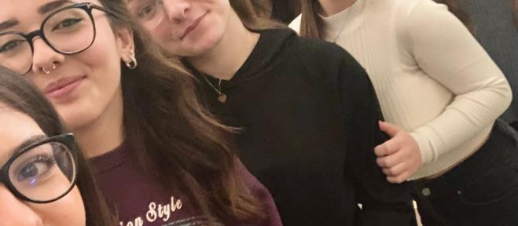

Slide 12
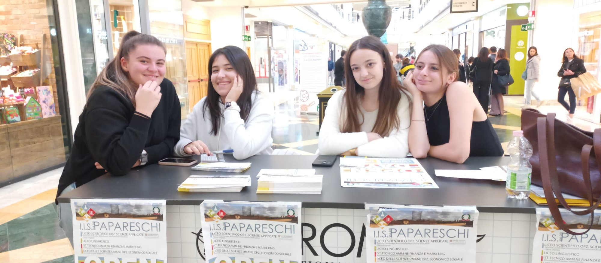

Slide 13
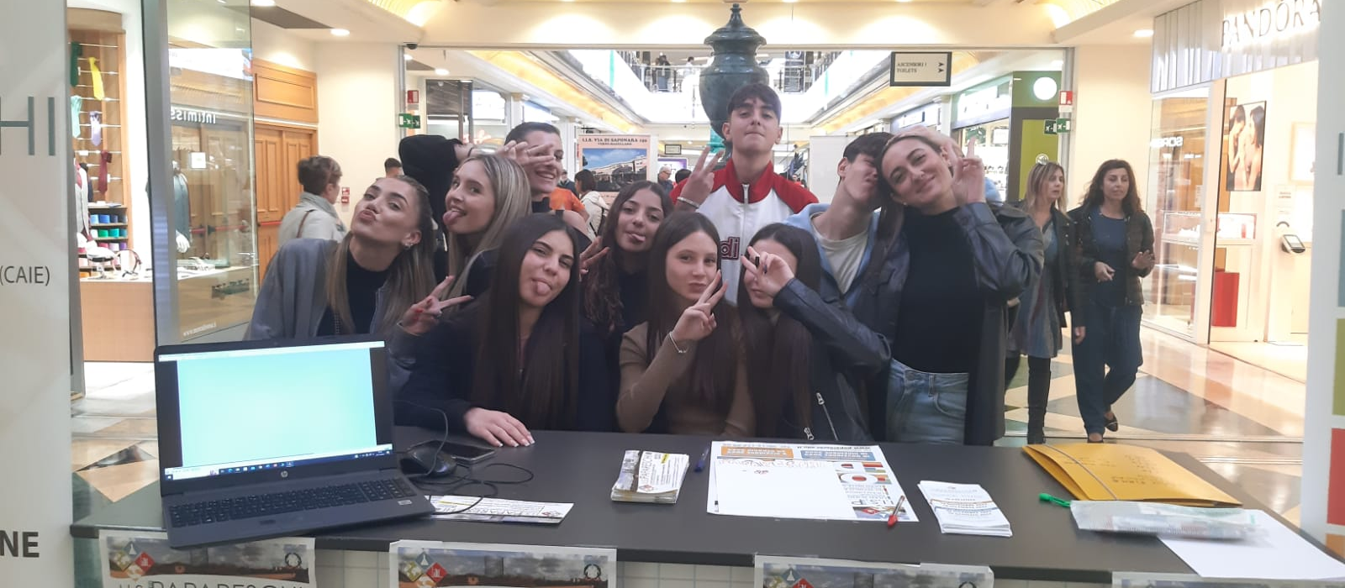

Slide 14
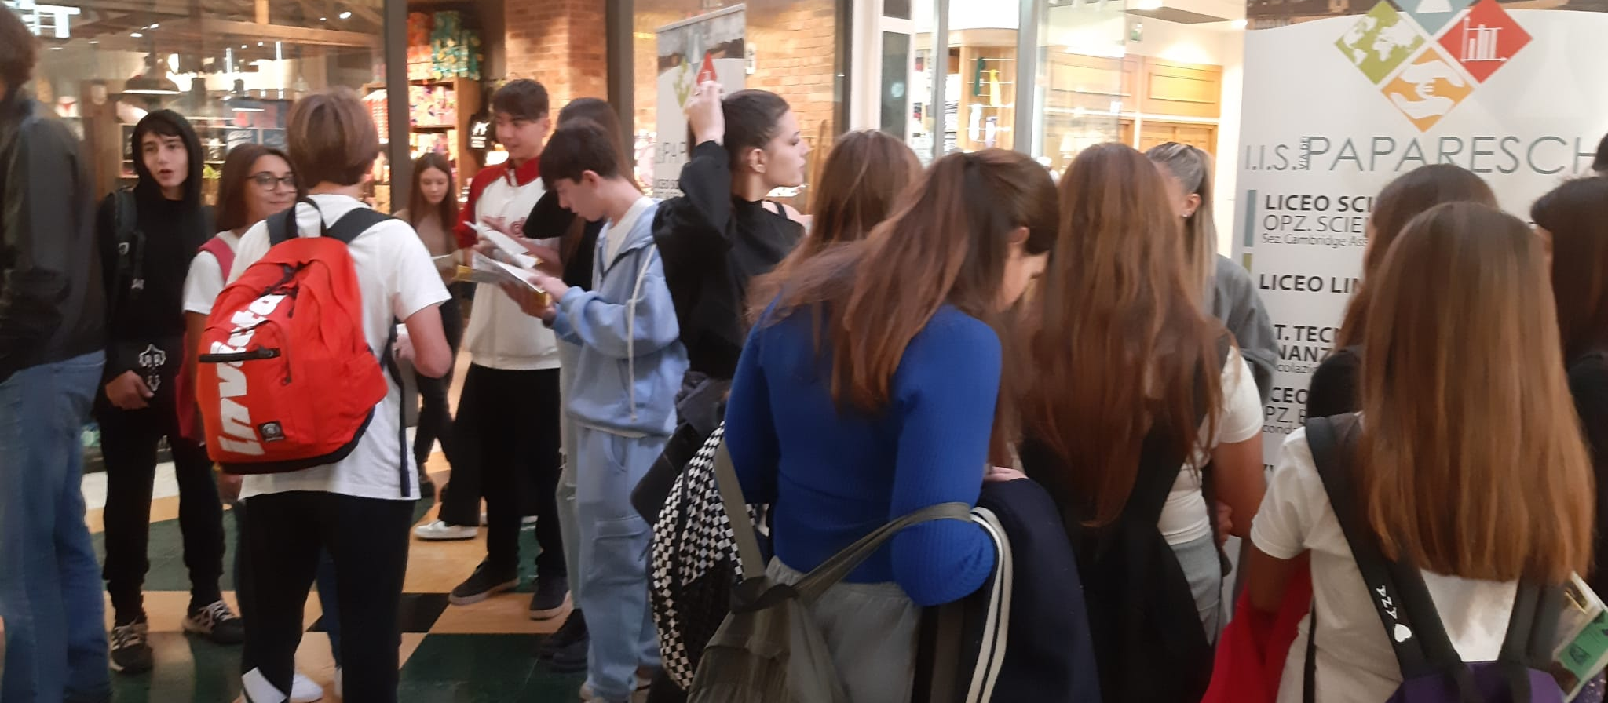

Slide 15
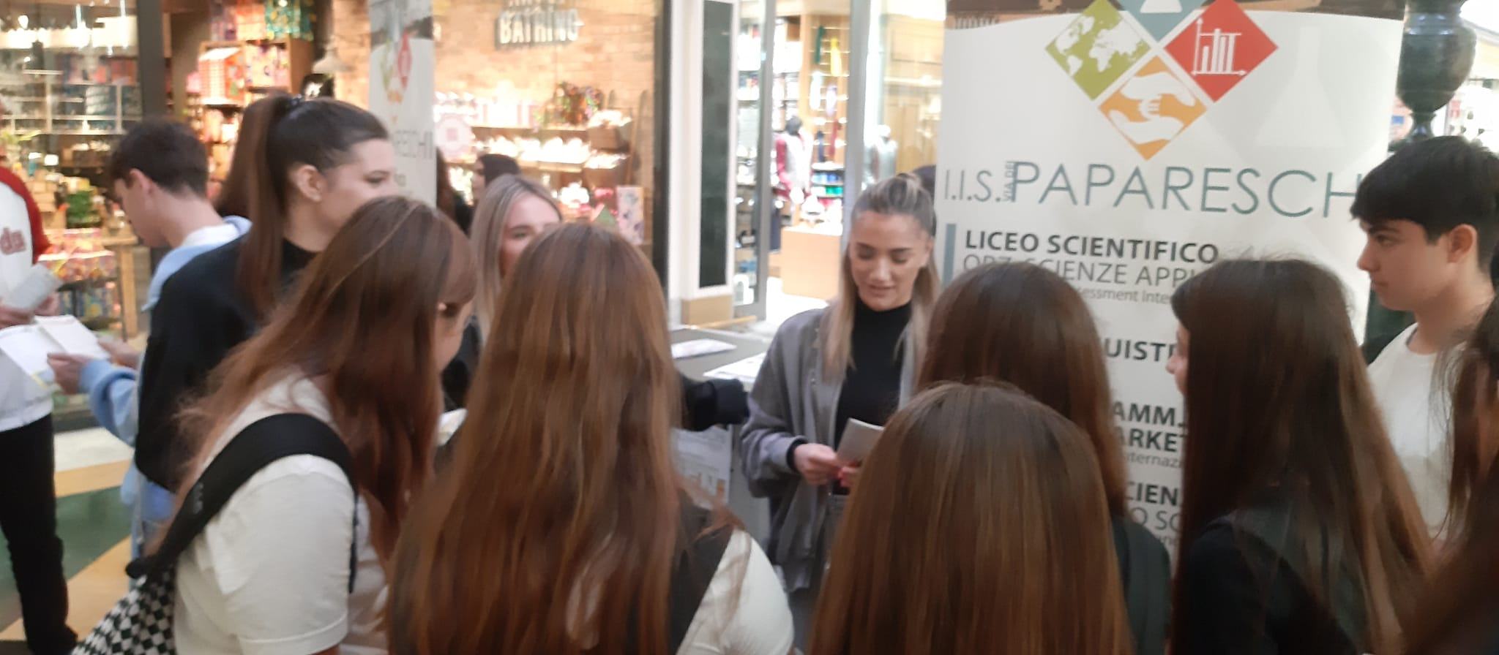

Slide 16
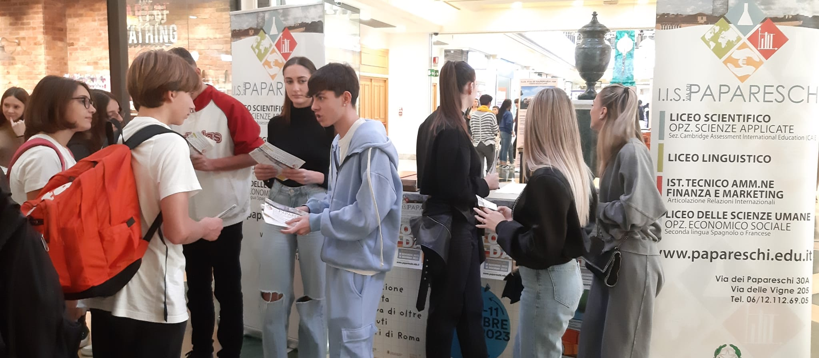

Slide 17
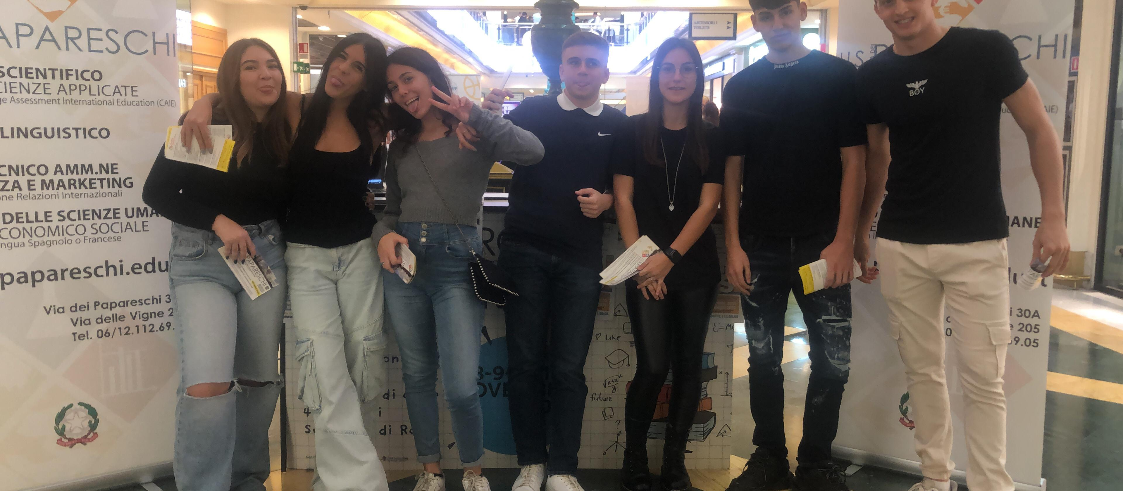

Slide 18
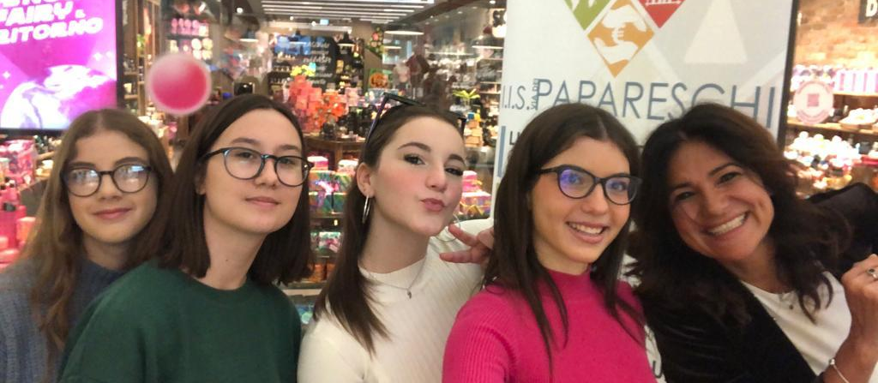

Slide 19
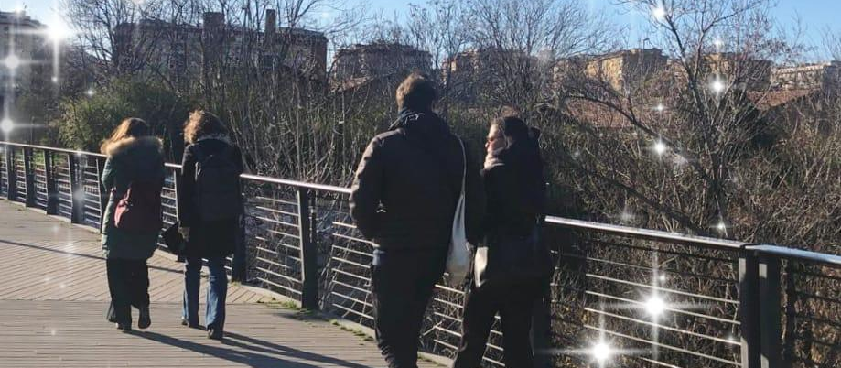
E di solito finisce così…

Slide 20
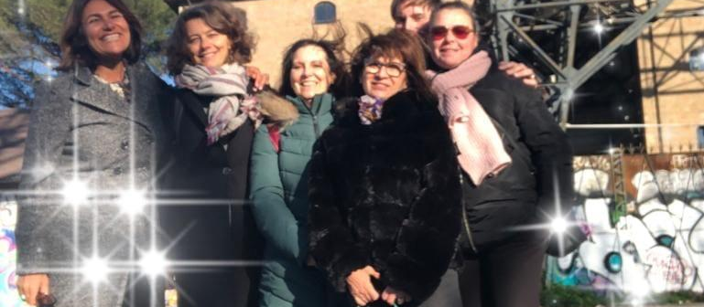

Slide 21
